Slide 1
Pac-Man
Подготовил Чалдаев Арсений

Slide 2
Цели и задачи
Цель: создать игру “Pac-man”.
Задачи:
Создать начальный экран
Реализовать рейтинг лучших игроков
Создать игровой процесс игры
Реализовать окно с итогами игры

Slide 3
начальный экран и рейтинг
Начальный экран будет состоять из
Названия игры (Pac-man)
Кнопки “Начать” запускает игровой процесс
Кнопки “Рейтинг”, открывающая таблицу лучших игроков с количеством очков.

Slide 4
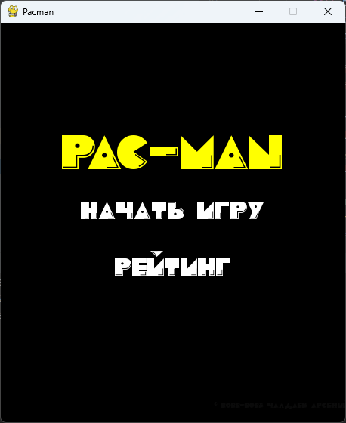
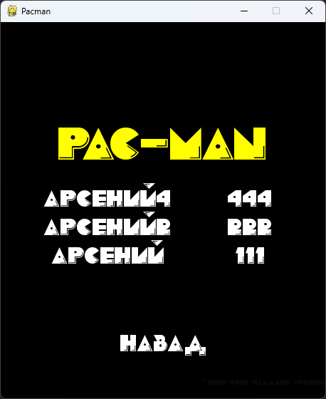
Главное меню
Рейтинг
(пока в разработке)

Slide 5
Игровой процесс
Игровой процесс будет представлять из себя классическую игру “Pac-man”:
3 разноцветных призрака, которые “ищут” pac-man’а
“Еда” pac-man’а, которую он будет есть и получать очки
3 жизни, которые будут уменьшаться при проигрыше
3 карты

Slide 6
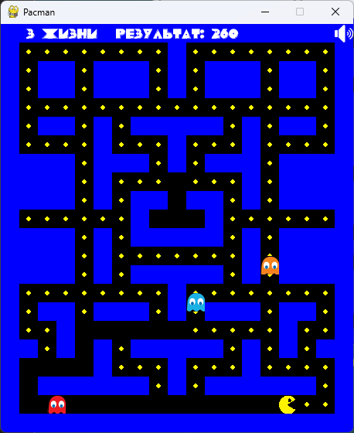
Игровой процесс

Slide 7
Итоги игры
В итогах игры будет
Показываться количество очков, собранных за игру
Кол-во съеденных приведений (не идет в рейтинг)
Кнопка для записи своего имени в базу данных рейтинга

Slide 8
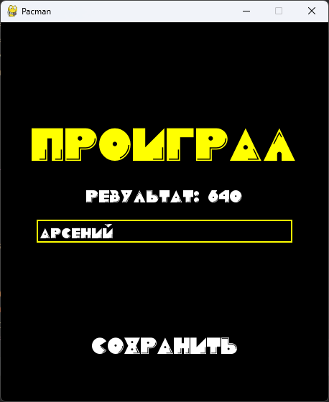
Сохрание результата

